Slide 1
Автоматизация звука Ж в чистоговорках

Slide 2
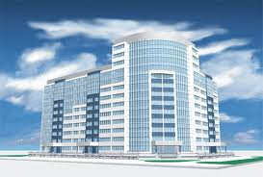
Жи-жи-жи-в нашем доме этажи

Slide 3
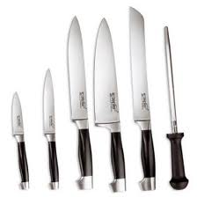
Жи-жи-жи- купили мы ножи

Slide 4
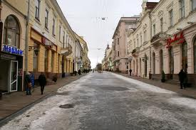
Жо-жо-жо-на на улице свежо

Slide 5
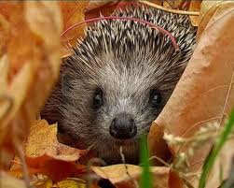
Жу-жу-жу-вам ежа я покажу

Slide 6
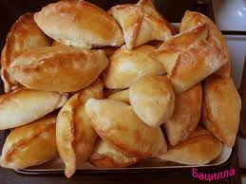
Жок-жок-жок- я ем пирожок

Slide 7
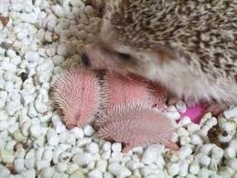
Жа-жа-жа- есть ежата у ежа

Slide 8
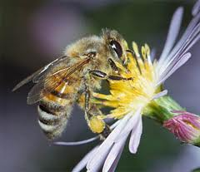
Жу-жу-жу- на лужайке я жужжу

Slide 9
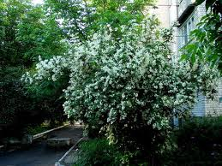
Жу-жу-жу- над жасмином я кружу

Slide 10
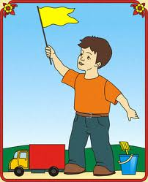
Жок-жок-жок- я в руках держу флажок

Slide 11
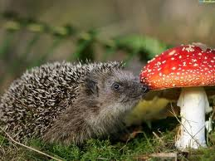
Жи-жи-жи- к нам бегут ежи

Slide 12
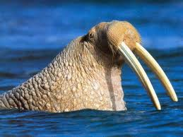
Жи-жи-жи- в океане есть моржи

Slide 13
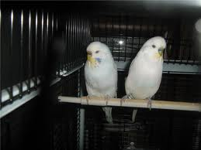
Жу-жу-жу-жу-жу-жу- я на жердочке сижу

Slide 14
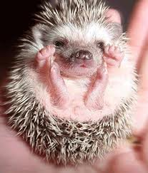
Жу-жу-жу-жу-жу-жу- я с ежом давно дружу

Slide 15
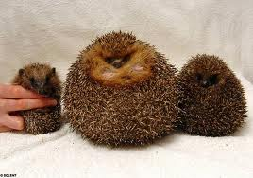
Жа-жа-жа, жа-жа-жа, тут ежата у ежа.

Slide 16
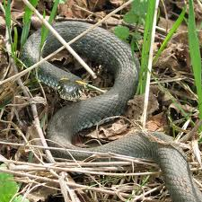
Жу-жу-жу, жу-жу-жу, как-то уж пришёл к ежу.

Slide 17
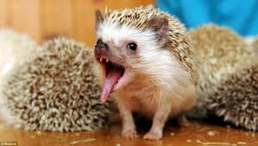
Жи-жи-жи, жи-жи-жи, мне ежаток покажи.

Slide 18
Жу-жу-жу, жу-жу-жу, в танце я тебя кружу

Slide 19
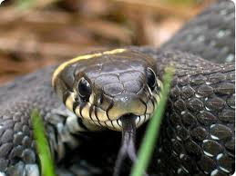
Жу-жу-жу, жу-жу-жу, я с ужами не дружу

Slide 20
Жа-жа-жа, жа-жа-жа, уж уходит от ежа.

Slide 21
Жу-жу-жу, жу-жу-жу- все жужжалочки скажу

Slide 22
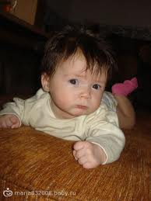
Жу-жу-жу, жу-жу-жу, на животике лежу

Slide 23
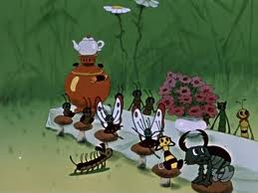
Жу-жу-жу, жу-жу-жу, я вам сказку расскажу

Slide 24
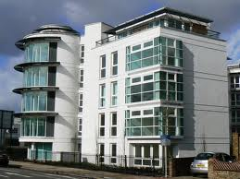
Жа-жа-жа, жа-жа-жа, подо мной два этажа.

Slide 25
Жа-жа-жа, жа-жа-жа, я увидела моржа

Slide 26
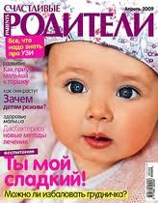
Жу-жу-жу, жу-жу-жу, я журнальчик закажу

Slide 27
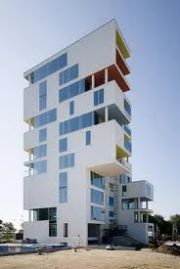
Жа-жа-жа, жа-жа-жа, Надо мной два этажа.

Slide 28
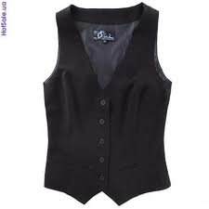
Жук жужжал: Жу-жу, жу-жу, Я жилетку закажу

Slide 29
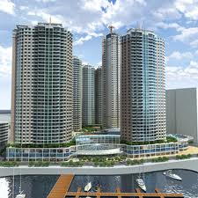
Же-же-же, же-же-же, На каком я этаже?

Slide 30
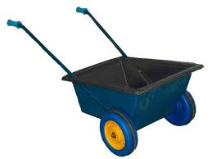
Жу-жу-жу, жу-жу-жу, я тележку нагружу

Slide 31
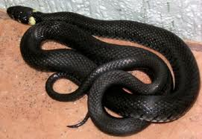
Жу-жу-жу, жу-жу-жу, как-то еж пришел к ужу.

Slide 32
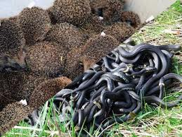
Жи-жи-жи, жи-жи-жи, мне ужаток покажи.

Slide 33
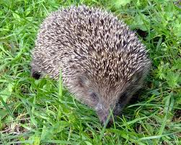
Жу-жу-жу, жу-жу-жу, я с ежами не дружу.

Slide 34
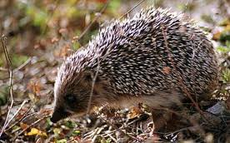
Жа-жа-жа, жа-жа-жа, ёж уходит от ужа.

Slide 35
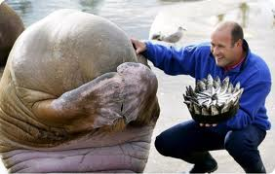
Жу-жу-жу, жу-жу-жу, в зоопарк пришли к моржу.

Slide 36
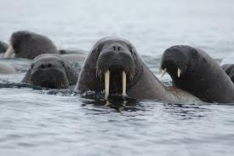
Жа-жа-жа, жа-жа-жа, испугались мы моржа.

Slide 37
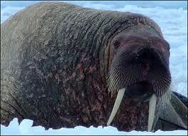
Же-же-же, же-же-же, сидят птички на морже.

Slide 38
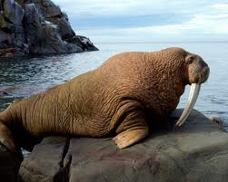
Жу-жу-жу, жу-жу-жу, ближе подошли к моржу.

Slide 39
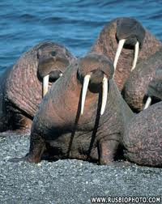
Жи-жи-жи, жи-жи-жи, повернулись к нам моржи.

Slide 40
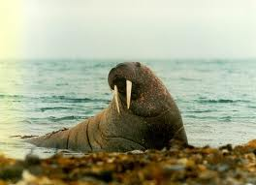
Жу-жу-жу, жу-жу-жу, рыбку бросили моржу.

Slide 41
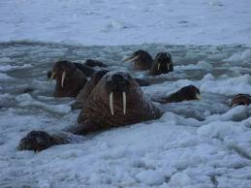
Жи-жи-жи, жи-жи-жи, очень мирные моржи.

Slide 42
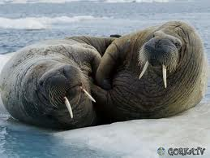
Жи-жи-жи, жи-жи-жи, не страшны совсем моржи.

Slide 43
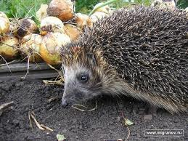
Жа-жа-жа – видели в лесу ежа?

Slide 44
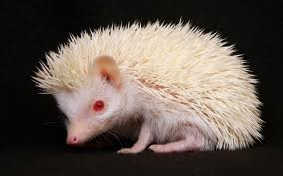
Жу-жу-жу – спели песню мы ежу.

Slide 45
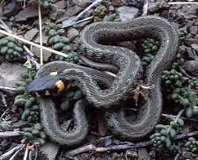
Жи-жи-жи – нас услышали ужи.

Slide 46
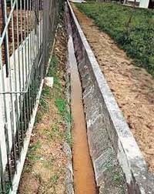
Же-же-же – приползли ужи к меже.

Slide 47
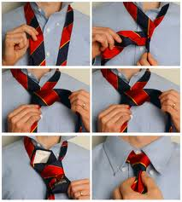
Жу-жу-жу- мужу галстук завяжу.

Slide 48
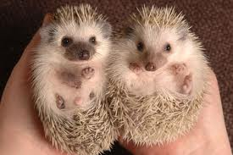
Жа-жа-жа - убежали два ежа.

Slide 49
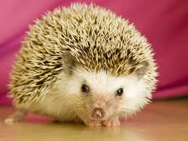
Жа-жа-жа, жа-жа-жа, есть иголки у ежа.

Slide 50
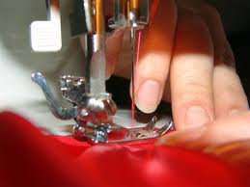
Жи-жи-жи, жи-жи-жи, но не шьют, увы, ежи.

Slide 51
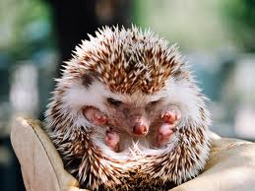
Жу-жу-жу, жу-жу-жу, нитки не нужны ежу.

Slide 52
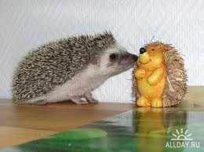
Же-же-же, же-же-же, это песня о еже

Slide 53
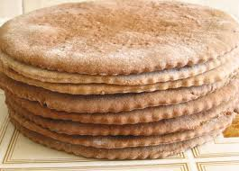
Жи-жи-жи- испеку в печи коржи

Slide 54

Молодец!!!

